Slide 1

Сервис для определения основных тематик текста
Леванова Ксения Сергеевна
10 “В” класс школы 1564
Руководитель:
Русаков Алексей Михайлович
преподаватель детского технопарка «Альтаир»
2021-2022 г.

Slide 2
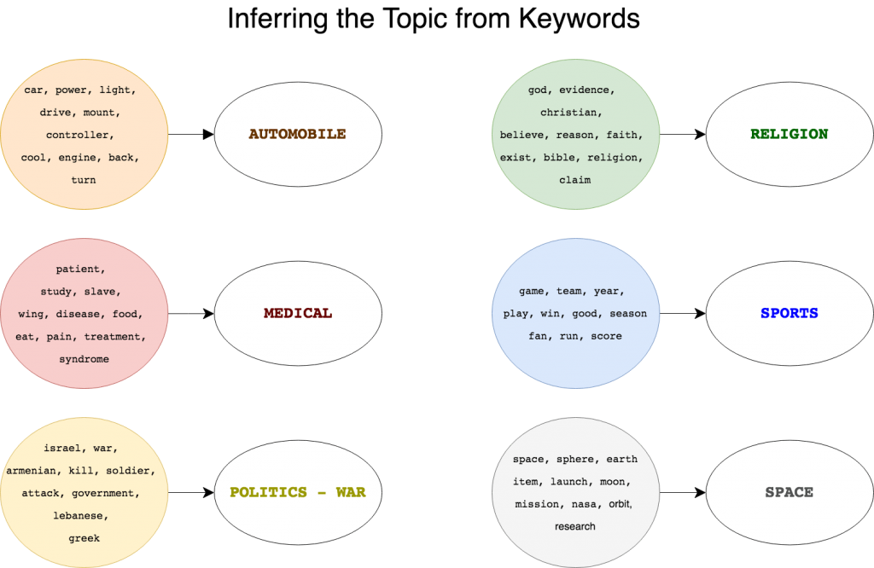
Цель работы:
Разработать дополнительный сервис для определения 4 основных тем, чтобы упростить распознавание текста и его данных, а также сделать интереснее и познавательнее времяпрепровождение пользователя в сфере, как различных диалогов, так и получение фактической информации определенного текста.

Slide 3
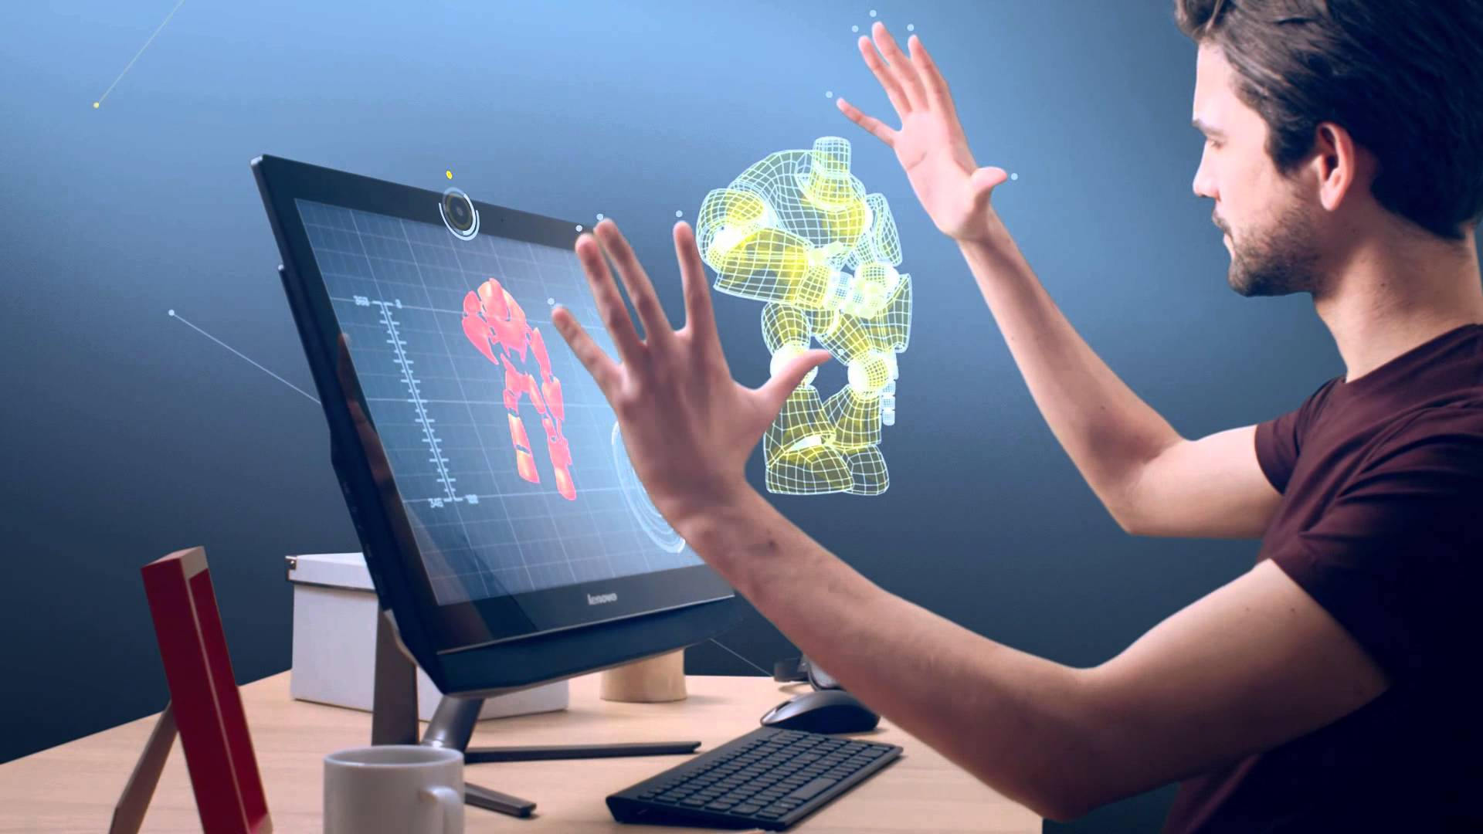
Задачи исследования:
Определить основной функционал программного сервиса
Провести обзор и анализ современных технологий и выбрать наиболее пригодные
Сделать тематическое моделирование
Определить перспективы развития проекта
Перенести получившийся проект в AR

Slide 4


Используемые фреймворки и библиотеки:
Программное средство использует клиент-серверную технологию
Сервер выполняет тематическое моделирование с помощью библиотеки Gensim и сопутствующей библиотеке NLTK.
Клиенту выводится ответ на фреймворке - Quasar, на базе которого создан графический интерфейс.

Slide 5
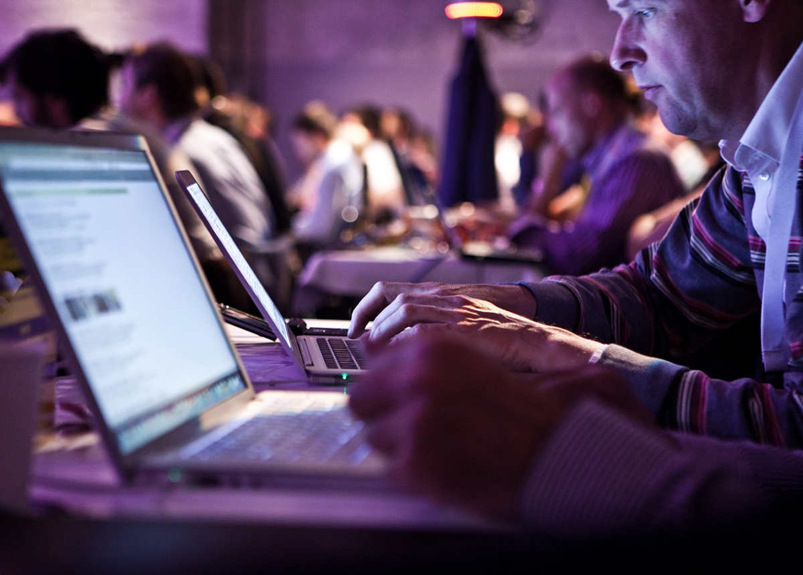
Актуальность проекта
В наше время все больше люди получают электронные файлы, документы и другие источники большого скопления текста, в которых зачастую сложно ориентироваться, а так как через каждого человека проходит ежедневно большое количество информации очень сложно и неудобно проанализировать ее всю.
Для этого используются различные технологии поиска и сортировки таких больших текстовых данных.

Slide 6

Перспективы развития
Оформление для коммерческого сервиса с целью получения дополнительных возможностей его реализации
Создание интерфейса для беспрепятственности работы сторонних сервисов
Продвижение сервиса в интернет для получения возможности взаимодействия с другими серверами

Slide 7
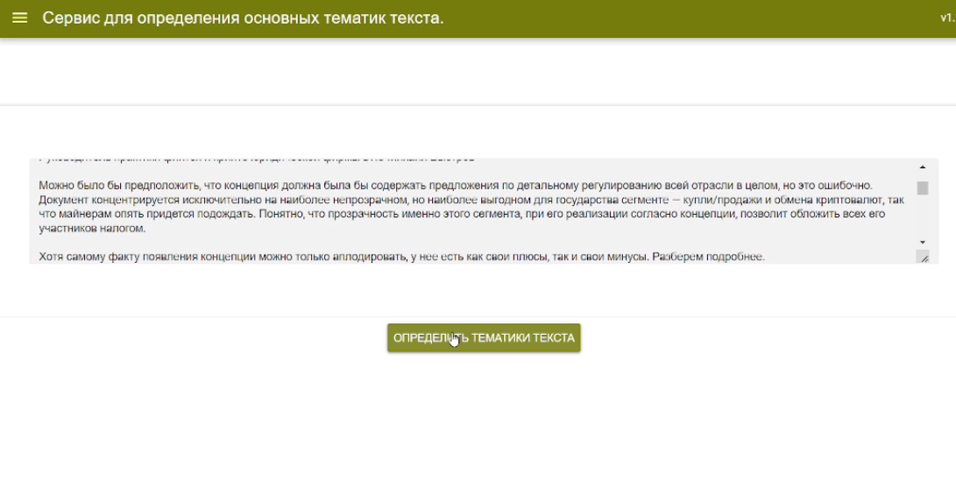
Прототип программного средства

Slide 8
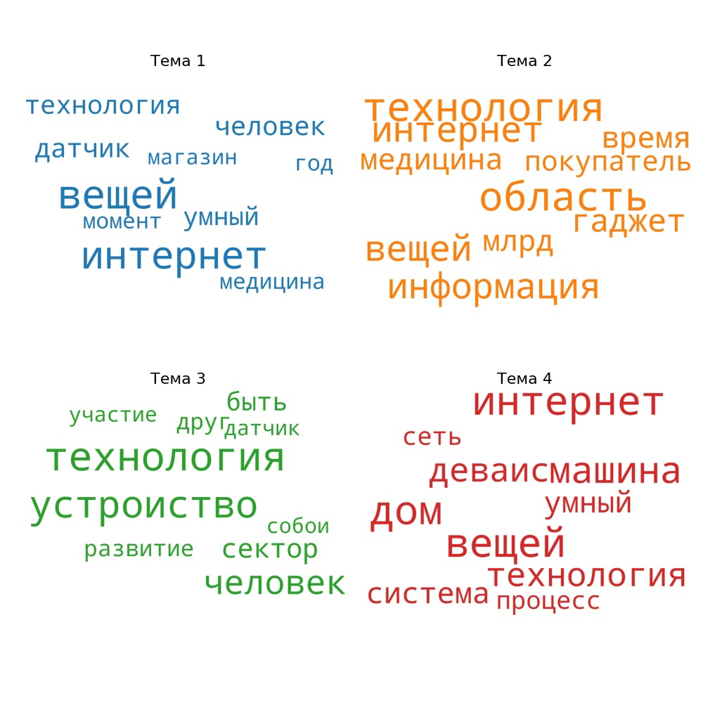
Результаты:
В ходе работы была выполнена главная цель и задачи, поставленные ранее:
- Написан код для корректной работы программы;
- Описан функционал разрабатываемого сервиса;
- Определены перспектив развития;
- Создан удобный интерфейс;

Slide 9
Спасибо за внимание!

